Slide 1

「保质期码」相关学习
营运培训
2021-01-15

Slide 2
●「保质期码」的含义
♦含义：
保质期码是指，公司根据商品到达保质期的时间，设定系统规则，对商品重新编码，重新编码后的条形码即为保质期码，该保质期码将取代原有条形码张贴在商品上

Slide 3
●「保质期码」的目的
♦目的：
系统上线后，当贴有保质期码的商品到达保质期时，该商品将不能再登入收银系统结账，公司利用技术手段避免店铺销售过期商品，为顾客的食品安全提供保障

Slide 4
●「保质期码」适用范围
♦由于保质期码必须由供应商配合单独打码，所以，保质期码并不能适用店铺所有商品
♦待全部测试完成上线后，保质期码可适用于所有供应商打标贴码的商品
♦具体分类有：
三明治、饭团、便当、沙拉、手卷、水果、甜品、面包
注意：由于上线时间不同，以具体通知的适用商品为主

Slide 5
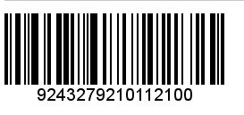
●「保质期码」规则
以【QM咖喱椰香鸡大口饭团162g】为例：
该商品编码为：243279
该商品原有条形码为：6927128270075
该商品变更后的条形码为：9243279210112100（该条形码即保质期码）

Slide 6
●第1位数字
「保质期码」第1位数字：代表编码类型，保质期码均以“9”开头

Slide 7
●第2-7位数字
「保质期码」第2-7位数字：代表商品编码

Slide 8
●第8-13位数字
「保质期码」第8-13位数字：代表商品的到期日期
该示例商品的到期日为21年1月12日

Slide 9
●第14-15位数字
注意：
若商品到期时间点并非整数，第14-15位数字取整编写
例：当保质期时间点为18：30时，第14-15位数字为“18”
「保质期码」第14-15位数字：代表商品到期的具体时间点
该示例商品的到期时间点为21年1月12日10点

Slide 10
●第16位数字
「保质期码」第16位数字：代表随机校验位，0-9之间的任意一个数字均可

Slide 11
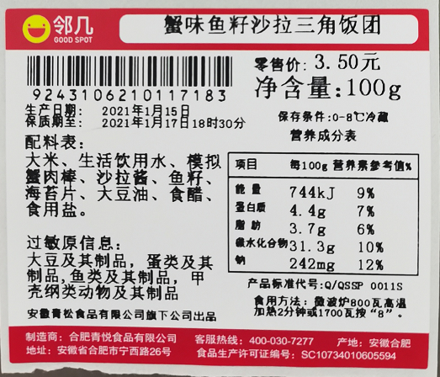
●供应商打样图示
固定数字“9”

Slide 12
●供应商打样图示
商品编码

Slide 13
●供应商打样图示
商品到期日

Slide 14
●供应商打样图示
商品到期时间点

Slide 15
●供应商打样图示
随机数字“3”

Slide 16
●「保质期码」过期示例
依据「保质期码」编码规则，该商品到期时间点为10点，自12日10点起，从收银机登入该商品，收银机自动弹出“该商品已过保不允许售卖”对话框

Slide 17
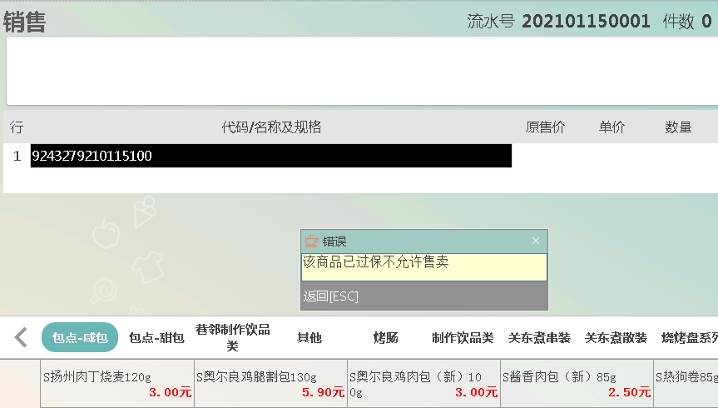
●过保商品收银提示

Slide 18
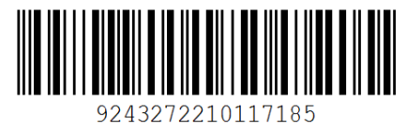
●「保质期码」过期示例
该商品包装上保质期时间点为18：30，但依据「保质期码」编码规则，该商品过期时间点为18点，自17日18点起，收银登入该商品时，收银机自动弹出“该商品已过保不允许售卖”对话框

Slide 19
●注意事项
虽然「保质期码」可以一定程度上避免将过期商品售卖给顾客，但店铺还是要认真检查商品鲜度！
对于明确标有到期时间点的商品，要提前一小时下架哦！

Slide 20
●店铺剩余库存处理方法
♦「保质期码」切换当天，店铺仍有前一天剩余的部分商品
♦这些商品包装上的原有条形码失效，不能被收银系统识别，店铺需按以下流程提前进行处理：
①在系统切换前，店铺需按照前述方法对剩余商品手动编码
②将保质期码写在不干胶纸上
③将不干胶纸贴在剩余商品的原条形码上，将其覆盖
④待系统切换完毕，手动输入不干胶纸上的保质期码结账
注意：保质期码张贴时间以系统部当晚通知为准

Slide 21
●手动编码示例
以【QM咖喱椰香鸡大口饭团162g】为例：
该商品编码为：243279
该商品包装上的保质期为：2021年1月19日10：00
则手动编码为：9243279210119100（最后一位0-9均可）
92432792101190

Slide 22
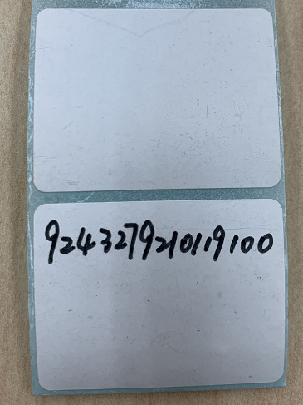
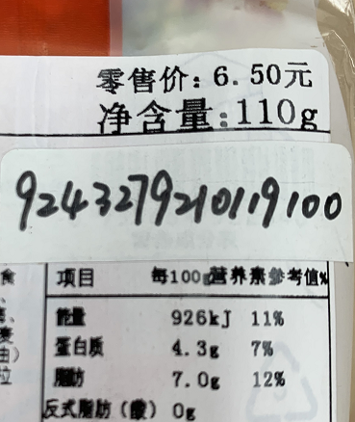
●不干胶粘贴示例

Slide 23
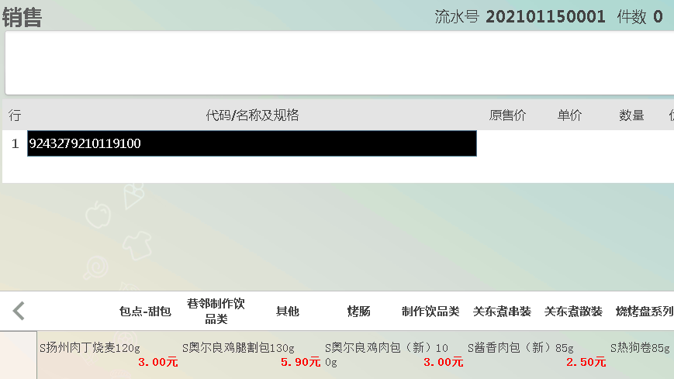
●手动输入编码

Slide 24
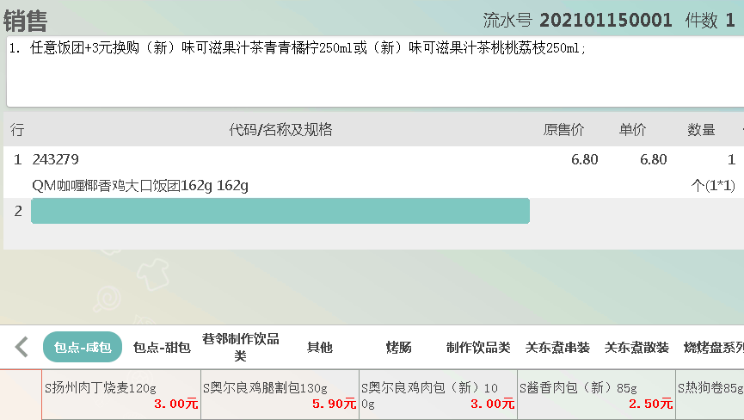
●成功登入商品

Slide 25
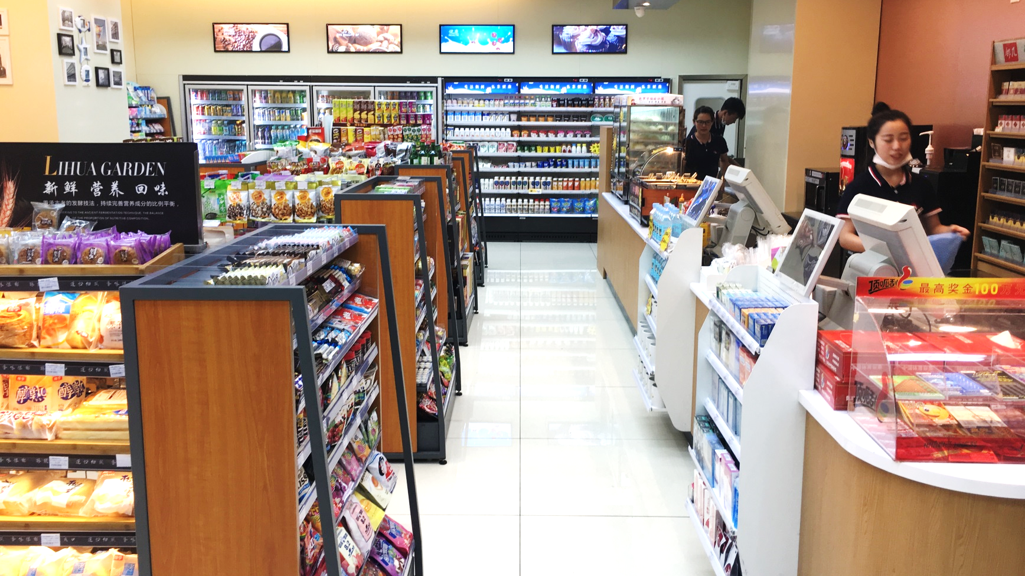
协同、共赢、尊重、分享
协同、共赢、尊重、分享

